Slide 1

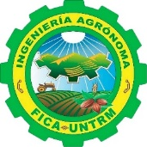
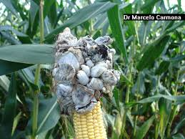
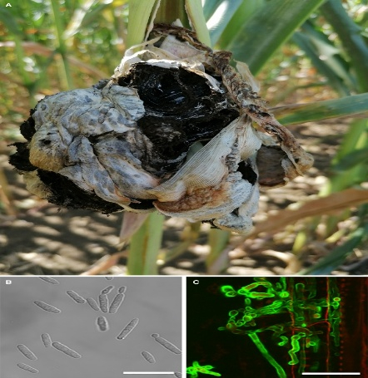
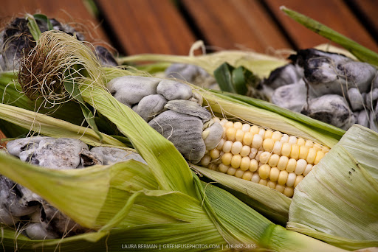
INGENIERÍA AGRÓNOMA
CARBON DEL MAÍZ (Ustilago maydis)
CURSO : FITOPATOLOGÍA AGRÍCOLA DOCENTE: Eduardo León

Slide 2
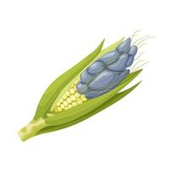
INGENIERÍA AGRÓNOMA
INTEGRANTES
CHUQUIZUTA GUELAC, ROYBER
RAMOS BRICEÑO, IVAN
RIVERA JIMENEZ, YANET
SANCHEZ ALVARADO, RUBEN
TAPIA CHAVARRY, BRITNEY EMELI
TARRILLO REYNA, MAYRA ESTEFANNY
CURSO : FITOPATOLOGÍA AGRÍCOLA DOCENTE: Eduardo Leon

Slide 3
INTRODUCCIÓN
El maíz (Zea mays L.) es un cultivo alimentario esencial de importancia mundial, ocupando el tercer lugar en superficie cultivada y el primero en producción entre los cereales.
Este grano se utiliza ampliamente como alimento humano, forraje animal y en la producción de biocombustibles. Una de las enfermedades más comunes que lo afecta es el carbón común, causado por el hongo Ustilago maydis.
Este patógeno, que puede infectar al maíz en todas sus fases fenológicas, tiene un impacto significativo en la producción mundial, especialmente bajo condiciones climáticas desfavorables como altas temperaturas y sequías durante el período de dispersión del polen y propagación de filamentos.
En las últimas décadas, U. maydis se ha convertido en un modelo de estudio dentro de una amplia familia de hongos del carbón, compuesta por más de 1300 especies de basidiomicetos, caracterizados por producir esporas oscuras que otorgan a las plantas infectadas una apariencia tiznada.

Slide 4
1
INFECCIÓN Y SÍNTOMA

Slide 5
Infección de U. Maydis
Infección inicial
El hongo Ustilago maydis se propaga principalmente a través de esporas que se encuentran en el suelo o en residuos de plantas infectadas. Las esporas son liberadas al medio ambiente, especialmente en condiciones de alta humedad.
Cuando las esporas encuentran condiciones ambientales favorables (como temperatura y humedad adecuadas), germinan y penetran en las plantas de maíz a través de heridas o garras de las raíces, así como a través de las hojas jóvenes.
Germinación
Una vez dentro de la planta, el hongo se multiplica y coloniza rápidamente los tejidos vegetales, transformando los órganos afectados en estructuras similares a tumores o agallas. Estas agallas, que son las que se conocen comúnmente como "carbón", se forman en los granos, tallos y hojas.
Colonización
Producción de esporas
Cuando las agallas alcanzan su desarrollo completo, el hongo produce nuevas esporas, que son liberadas al medio ambiente, completando así el ciclo de infección.
(Díaz, 2017), (Barragán, 2019).

Slide 6
SÍNTOMAS
Tumores
Aparecen en las mazorcas de maíz y en hojas y tallos. Estos crecimientos son generalmente de color negro y tienen una apariencia polvorienta
Perdida de rendimiento
Las plantas afectadas pueden experimentar una disminución en la cantidad y calidad de las mazorcas y granos.
Marchitez
Las plantas pueden mostrar signos de marchitez, lo que puede llevar a su muerte prematura..
Coloración anormal
Las mazorcas pueden mostrar cambios de color, volviéndose negras o marrones a medida que la enfermedad avanza.
Formación de esporas
En casos avanzados, se pueden observar esporas del hongo en las partes de la planta afectada, que son responsables de la propagación de la enfermedad.
Se recopilo de los trabajos (Couretot, 2021).

Slide 7
2
DIAGNÓSTICO

Slide 8
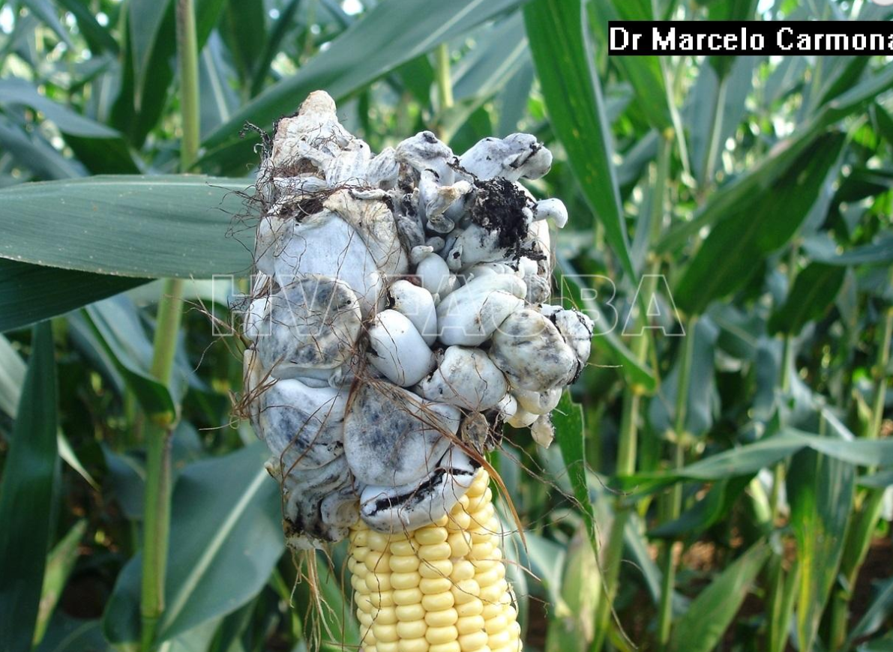
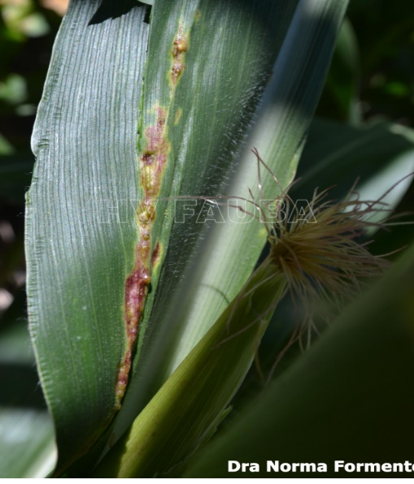
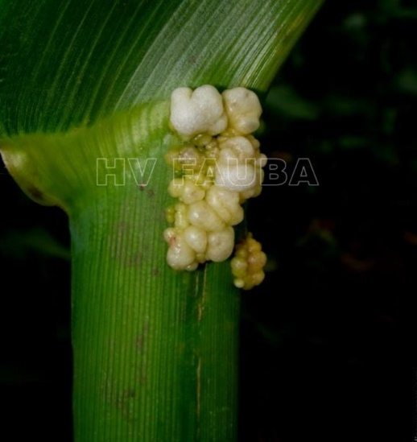
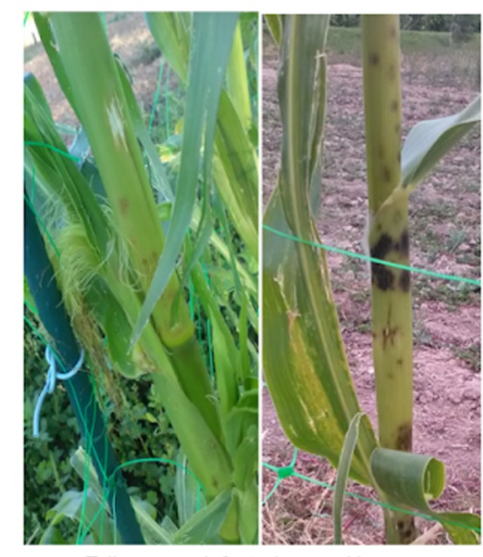
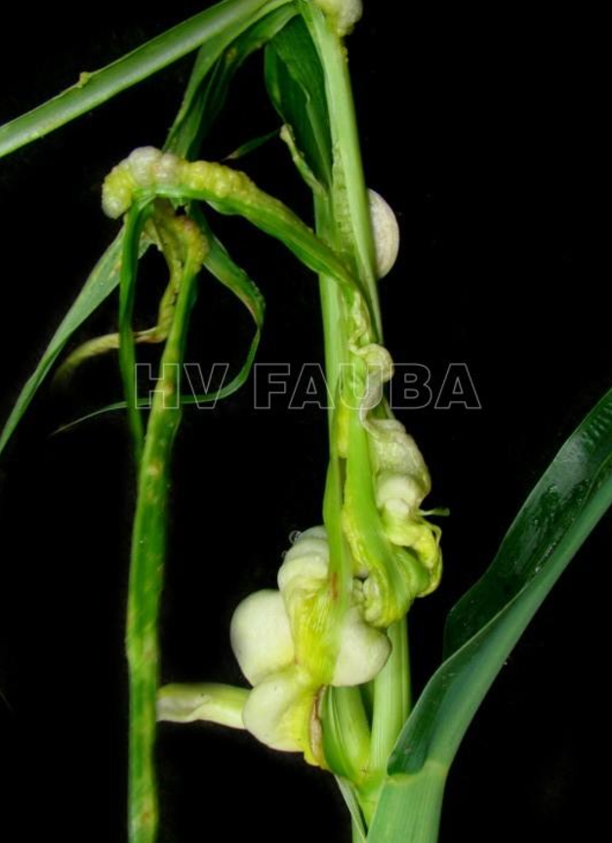
1. Diagnóstico en campo
Observación los síntomas visibles en las plantas (Vargas & Castro, 2017).
Las principales señales de la infección son:
Tumores en las mazorcas, hojas o tallos que contienen las esporas del hongo.
Deformación y cambio de color.

Slide 9
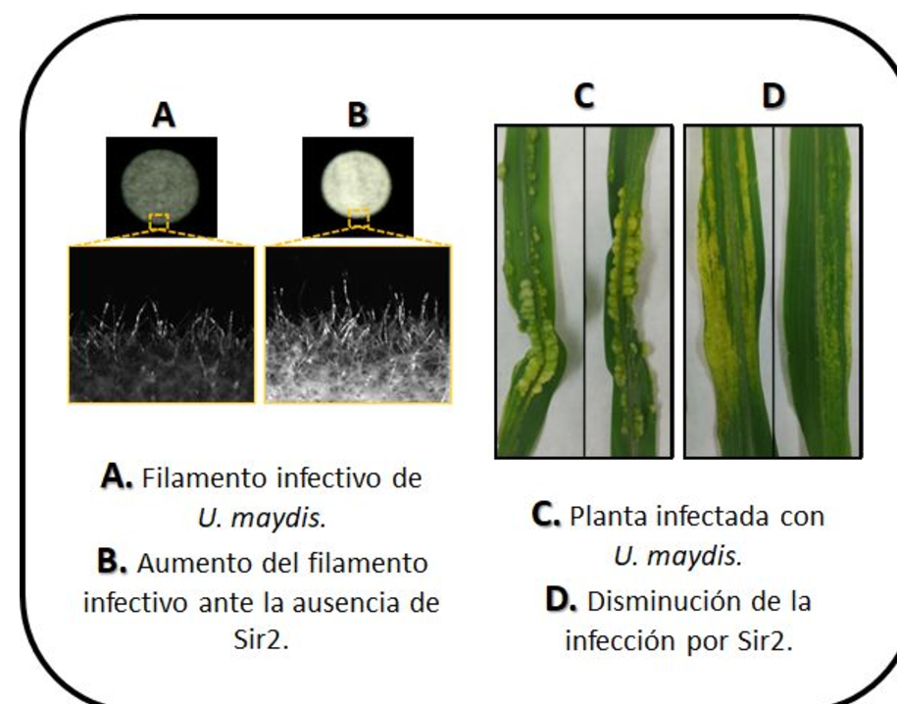
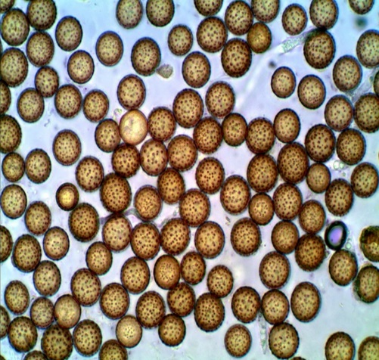
2. Laboratorio:
Para un diagnóstico más preciso y confirmar la presencia de Ustilago maydis, se pueden realizar las siguientes pruebas en laboratorio (Vargas, A., et al. 2001):
Aislamiento y cultivo del hongo
Microscopía
PCR (Reacción en cadena de la polimerasa)
Pruebas serológicas

Slide 10
3
CARACTERÍSTICAS

Slide 11
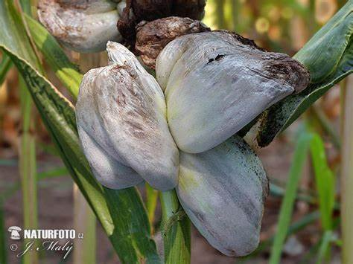
Según Schuster & Müller en el 2010 las características primordiales son:
Infección primaria.- ocurre cuando las esporas del hongo entran en contacto con las partes áreas de la planta.
Infección secundaria.- ocurre cuando las esporas del hongo se dispersan a través del aire o a través del contacto con plantas infectadas.
Periodo de incubación.- es de 7-14 días.
Factores influyentes:
Temperatura.- T° óptima para el crecimiento del hongo es entre 20 – 30 C°.
Humedad.- la humedad alta favorece el crecimiento.
pH.- óptimo es entre 6-7 para el crecimiento.
Variedades de maíz.- algunas variedades de maíz son mas susceptibles a la enfermedad que otras.

Slide 12
4
EPIDEMIOLOGÍA

Slide 13
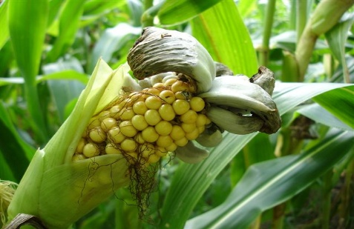

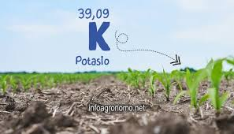
EPIDEMIOLOGÍA DE U. MAYDIS
Las agallas libera la mayor cantidad de teliosporas cuando el hospedante comienza su madurez.
Es una enfermedad policíclica.
Las teliosporas, pueden sobrevivir en el suelo o rastrojos.
Puede ser dispersada a través del ganado mediante su alimentación.
U. maydis puede sobrevivir ocasionalmente sobre los granos, pero no se transmiten por las semillas.
Favorecen al desarrollo
Temperaturas de 27°C - 34°C.
Estrés hídrico
Con respecto a la nutrición
A mayores dosis de N aumenta la intensidad de la enfermedad
Carbon del maíz U. maydis en mazorca y tallo. Cartwright (2018).
Aplicación de K se logra una disminución significativa de la enfermedad.

Slide 14
5
MANEJO DE LA ENFERMEDAD

Slide 15
MANEJO DE U. MAYDIS
Rotación de cultivos
Cambiar el maíz por otros cultivos durante un periodo de tiempo puede ayudar a reducir la presencia del hongo en el suelo.
Variedades resistentes
Utiliza variedades de maíz que sean resistentes al carbón. Consultar con agrónomos o expertos en cultivos puede ayudarte a identificar las variedades adecuadas para tu región
Manejo adecuado del riego
Evita el riego excesivo, ya que un ambiente húmedo favorece el desarrollo del hongo
Control de malezas
Mantener el campo libre de malezas ayuda a reducir la población de hospedadores alternativos que podrían albergar el hongo.
Prácticas de siembra
Espaciar adecuadamente las plantas y evitar siembras muy densas puede permitir una mejor circulación de aire y luz, disminuyendo la humedad en el campo.
Eliminación de residuos
Al final de la cosecha, quita y destruye las plantas infectadas para reducir la fuente de inóculo.
Aplicación de fungicidas
En algunos casos, el uso de fungicidas puede ayudar, aunque esto debe hacerse con precaución y siguiendo las recomendaciones de un especialista.

Slide 16
6
DAÑOS E IMPORTANCIA ECONÓMICA

Slide 17
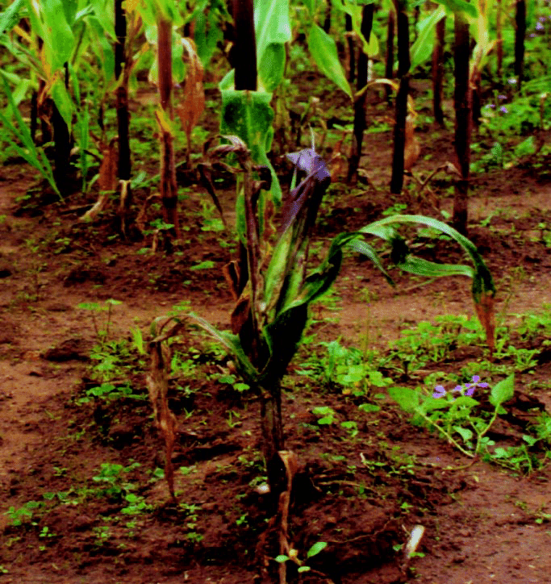
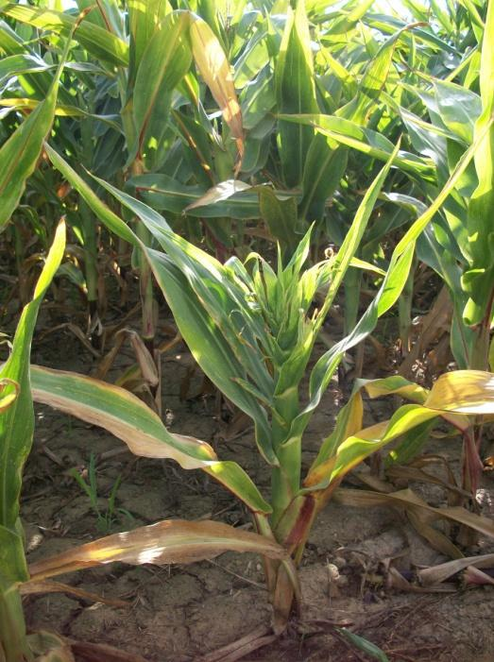
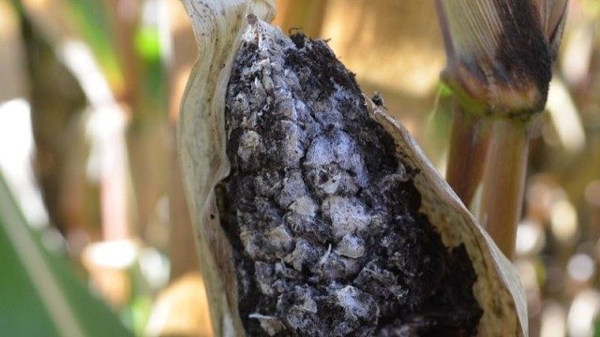
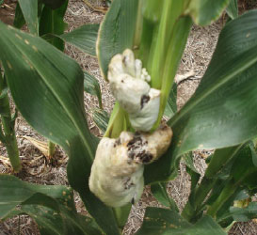
(ALANIZ ARANA, 2016).
Daños
Formación de agallas
Enanismo
Reducción de rendimiento
Mazorcas (México: huitlacoche
Por ejemplo, agallas de menos de 5 cm de diámetro pueden reducir el rendimiento en aproximadamente un 9%. Agallas de entre 5 y 7,6 cm de diámetro pueden reducir el rendimiento en un 14%, y agallas de más de 7,6 cm de diámetro pueden causar hasta un 40% de daños.(«Carbón de la espiga del maíz
Tallos
Hojas
Raices
(Ustilago maydis)», s. f.)
(ARANA, 2016).

Slide 18
IMPORTANCIA ECONÓMICA
El maíz (Zea mays L.) enfrenta importantes pérdidas económicas debido a la infección por Ustilago maydis, un hongo presente en más de 100 países y regiones. Se estima que, a nivel global, las enfermedades fúngicas causan aproximadamente el 10% de las pérdidas anuales de rendimiento agrícola. En el caso del maíz, con una producción mundial cercana a los 840 millones de toneladas anuales, las pérdidas por U. maydis pueden variar entre el 2% y el 20%, dependiendo de las condiciones ambientales, lo que equivale a una cantidad de alimentos capaz de alimentar entre 26 y 262 millones de personas (Yin et al., 2024).
Estas pérdidas representan millones de dólares para las plantaciones de maíz en todo el mundo. Sin embargo, U. maydis también es un modelo experimental valioso para estudios de genética y biología molecular, siendo utilizado en investigaciones sobre cinética enzimática, patogenicidad, división celular y replicación de ADN (Ramón Mariaca Méndez et al., 2008). Además, en el centro de México, este hongo tiene un valor cultural y culinario, ya que se emplea en la preparación de alimentos tradicionales como tamales, atole, quesadillas y diversos guisos.
Un estudio realizado en Estados Unidos entre 2016 y 2019 evaluó las pérdidas económicas causadas por enfermedades del maíz en 26 estados. Los resultados mostraron variaciones anuales y regionales, con una pérdida promedio de 138,13 USD por hectárea (Gunel Arzuman Ramazanova et al., 2024). Esto resalta el impacto significativo de U. maydis tanto en términos económicos como en la seguridad alimentaria global.

Slide 19
7
INFECCIÓN Y CICLO DE VIDA DE USTILAGO MAYDIS

Slide 20
Ciclo de vida de Ustilago maydis
Figura 1

Slide 21
REFERENCIAS BIBLIOGRÁFICAS
Ciclo de vida de ustilago maydis
Ustilago maydis dentro de ciclo de vida (Figura 1 ) posee dos fases, una saprofita en la cual crece como célula de tipo levadura denominada esporidio con una reproducción por gemación y una fase invasiva en la cual pasa de un estadio de tipo esporidio a desarrollarse como micelio.
Cuando dos esporidios compatibles se unen (proceso conocido como mating que corresponde a la reproducción sexual del hongo) se forma una célula dicariótica con crecimiento en forma de micelio, la célula dicariótica resultante invade la planta por medio de estructuras de infección especializadas llamadas apresorios, durante la penetración la membrana plasmática se invagina y rodea la hifa invasora.
Los tumores característicos producidos por el hongo en la planta son debido a las alteraciones inducidas en el crecimiento de la misma, el hongo prolifera y se diferencia dentro del tejido tumoral.
Una vez invadido el tejido, se producen células uninucleadas llamadas teliosporas, las cuales germinan y producen una estructura llamada promicelio, entran a meiosis y producen nuevamente cuatro células en fase haploide, siendo liberadas al ambiente nuevamente como células saprofitas para iniciar el ciclo una vez más (Carlie et al., 2001, Ruiz Herrera y León Ramírez, 2012).

Slide 22
CONCLUSIONES
En conclusión, el maíz (Zea mays L.) es un cultivo de gran importancia económica y social a nivel mundial, pero su producción se ve amenazada por el hongo Ustilago maydis, causante de pérdidas significativas en el rendimiento agrícola, las cuales pueden oscilar entre el 2% y el 20% dependiendo de las condiciones ambientales. Estas pérdidas, estimadas en millones de dólares anuales, afectan la seguridad alimentaria global al representar alimentos que podrían suplir las necesidades de millones de personas. Además, U. maydis es una enfermedad monocíclica influenciada por factores como la sequía, el estrés hídrico, el manejo de fertilizantes y la polinización deficiente, lo que resalta la necesidad de estrategias agronómicas y de manejo para mitigar su impacto. No obstante, este patógeno también posee un valor científico y cultural, pues se utiliza como modelo experimental en estudios genéticos y de biología molecular, y es un ingrediente destacado en la gastronomía tradicional de México. En este contexto, comprender mejor la interacción entre U. maydis y su hospedante, junto con la implementación de prácticas agronómicas sostenibles, es clave para reducir las pérdidas económicas y maximizar la producción de maíz a nivel global.

Slide 23
REFERENCIAS BIBLIOGRÁFICAS
ALANIZ ARANA, E. R. (2016). “RESISTENCIA DE VARIEDADES DE MAÍZ A Ustilago maydis, EN DOS COMUNIDADES DEL ESTADO DE MÉXICO” [UNIVERSIDAD AUTÓNOMA DEL ESTADO DE MÉXICO]. http://ri.uaemex.mx/bitstream/handle/20.500.11799/65661/TESIS+ERICK+PDF-split-merge.pdf?sequence=3
Carbón de la espiga del maíz (Ustilago maydis). (s. f.). Herbario Virtual Fitopatología. Recuperado 29 de noviembre de 2024, de https://herbariofitopatologia.agro.uba.ar/?page_id=119
Gunel Arzuman Ramazanova, Gulnara Fakhreddin Abbasova, Khalsa Ibrahim Nasibova, & Sait Engindeniz. (2024). Efectos de la enfermedad del carbón vesicular causada por Ustilago maydis en la pérdida de rendimiento del maíz: Un estudio de caso de Azerbaiyán. https://doi.org/10.17582/journal.sja/2024/40.3.832.840
Ramón Mariaca Méndez, Felipe Ruan-Sotoh, Eréndira Juanita Cano-Contreras. (2008). CONOCIMIENTO TRADICIONAL DE Ustilago maydis EN CUATRO GRUPOS MAYENSES DEL SURESTE DE MÉXICO. https://dialnet.unirioja.es/descarga/articulo/5294453.pdf
Yin, B., Xu, L., Li, J., Zheng, Y., Song, W., Hou, P., Zhu, L., Jia, X., Zhao, Y., Song, W., & Guo, J. (2024). Integrated Transcriptome and GWAS Analysis to Identify Candidate Genes for Ustilago maydis Resistance in Maize. Agriculture, 14(6), Article 6. https://doi.org/10.3390/agriculture14060958.
Barragán, H. (2019). Ustilago maydis como posible bioindicador de cultivos saludables de Zea mays. . Boletín Micológico, 34(2), 73-80.
Cabrera-Ponce, J., Leon-Ramirez, C., & Verver-Varagas, A. (2015). Metamorphosis of the Basidiomycota Ustilago maydis: Transformation of yeast-like cells into basidiocarps. Fungal Genetics and Biology, 49(10), 765-771. doi:https://doi.org/10.1016/j.fgb.2012.07.005
Castanheira, S., & Pérez-Martín, J. (2015). Appressorium formation in the corn smut fungus Ustilago maydis requires a G2 cell cycle arrest. Plant Signaling & Behavior, 10(4). doi:https://doi.org/10.1080/15592324.2014.1001227
Couretot, L. (2021). Carbón de la panoja (Sporisorium reilianum f. sp. zeae) del maíz (Zea mays L.). Notas de Sanidad Vegetal, (2).
Díaz, M. (2017). Inducción de infección en Teosinte (Zea diploperennis) con el fitopatógeno Ustilago maydis. Journal of Negative and No Positive Results: JONNPR, 2(1), 17-22.
Djamei, A. (2023). Ustilago maydis. Current Biology. doi:doi: 10.1016/j.cub.2023.02.069
Pukhraj, s., Harmeetsingh, J., & Sunita, R. (2018). Efecto de la metodología de siembra en diversas variedades híbridas de maíz ( Zea mays L.) en dos entornos contrastantes. Int.J.Curr.Microbiol.App.Sci, 7(7), 2106-2120. doi:https://doi.org/10.20546/ijcmas.2018.707.248
Vargas, A., et al. (2001). Ustilago maydis (Schw.) Corda: Patología, biología y control. Revista Mexicana de Fitopatología, 19(1), 33-41.

Slide 24
REFERENCIAS BIBLIOGRÁFICAS
Kasten, S., & Walbot, V. (2002). Regulation of Ustilago maydis pathogenicity: Implications for maize disease management. Journal of Plant Pathology, 84(3), 157-168.
Schuster, M., & Müller, O. (2010). Ustilago maydis and maize smut: A model system for fungal pathogenesis. Fungal Genetics and Biology, 47(5), 404-417.
Vargas, A., et al. (2001). Ustilago maydis (Schw.) Corda: Patología, biología y control. Revista Mexicana de Fitopatología, 19(1), 33-41.
Kasten, S., & Walbot, V. (2002). Regulation of Ustilago maydis pathogenicity: Implications for maize disease management. Journal of Plant Pathology, 84(3), 157-168.
Schuster, M., & Müller, O. (2010). Ustilago maydis and maize smut: A model system for fungal pathogenesis. Fungal Genetics and Biology, 47(5), 404-417.
Vargas, A., & Castro, J. (2017). El Carbón de maíz en México: Distribución y control. Fitopatología, 52(2), 101-109.
Rodríguez-Hernández, A., et al. (2016). Efectos de Ustilago maydis sobre el rendimiento de maíz en condiciones de campo. AgroCiencia, 50(3), 305-315.
Carlile, M., Watkinson, S. C., & Gooday , G. W. (2001).The fungi. (2nd ed., pp. 5779). London, England: Academic Press.
Kämper, J., Kahmann, R., Bölker , M., Ma, L., Bretfort, T., Saville, B., Baunett, F., &Kronstad, J. (2006). Insightsfromthegenome of the biotrophic fungal plant pathogen Ustilago
maydis. Nature, 444(2), doi: 10.1038/nature05248

Slide 25



